Slide 1

照明节能改造
学校照明节能改造EMC模式
东莞百分百科技有限公司

Slide 2
概 要
合同能源管理（EMC）模式介绍
节能服务公司运营模式
学校照明改造可行性实例分析
百分百科技优势
我们能为您做些什么
合作，您会收获什么

Slide 3

合同能源管理（EMC）模式介绍
合同能源管理（国内简称EMC）是以减少的能源费用来支付节能项目全部或部分成本的节能业务方式。这种节能投资方式与节能服务公司相互合作，允许客户用未来的节能收益为工厂和设备升级，以降低目前的运行成本；或者节能服务公司（EMCo）以承诺节能项目的节能效益、或承包整体能源费用的方式为客户提供节能服务。
合同能源管理最重要特点：客户零投资、零风险

Slide 4
传统节能改造
EMC节能改造
电费
采购费
维护费……
电费
采购费
质保费……
承担
100%
承担原有部分电费
承担0%
用能单位
传统节能改造与EMC节能改造方式对比图

Slide 5
合同能源管理模式进行节能改造特点
EMC项目特点
节能效率高：项目的节能率一般在50%以上。
客户零投资：全部设计、审计、融资、采购、施工监测等均由节能服务公司（EMCo）负责，不需要客户投资。
节能更专业： 节能服务公司提供能源诊断、改善方案评估、工程设计与施工、监造管理、资金与财务计划等全面性服务。
客户风险低：客户无须投资大笔资金即可导入节能产品及技术，专业化服务，风险很低。
改善现金流：客户借助节能服务公司(EMCo)实施节能服务，可以改善现金流量，把有限的资金投资在其他更优先的投资领域。
提升竞争力：客户实施节能改进，节约能源，减少能源成本支出，改善环境品质，建立绿色企业形象，增强市场竞争优势。

Slide 6
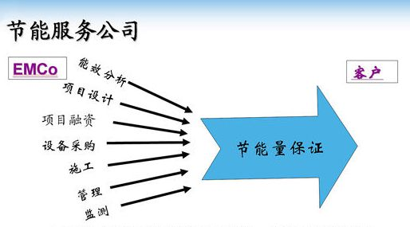
节能服务公司（EMCO）运营模式
EMCO主要经营机制是合同能源管理，其结果是EMCO与客户一起共享节能成果，取得双嬴的效果。其服务可概括为“7位一体”。

Slide 7
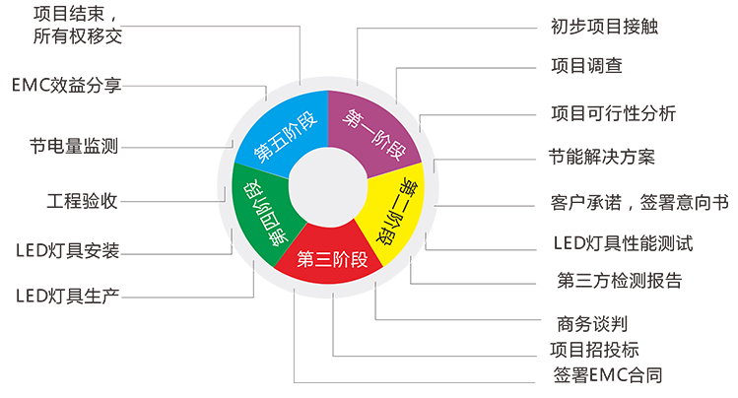
EMCO服务流程

Slide 8

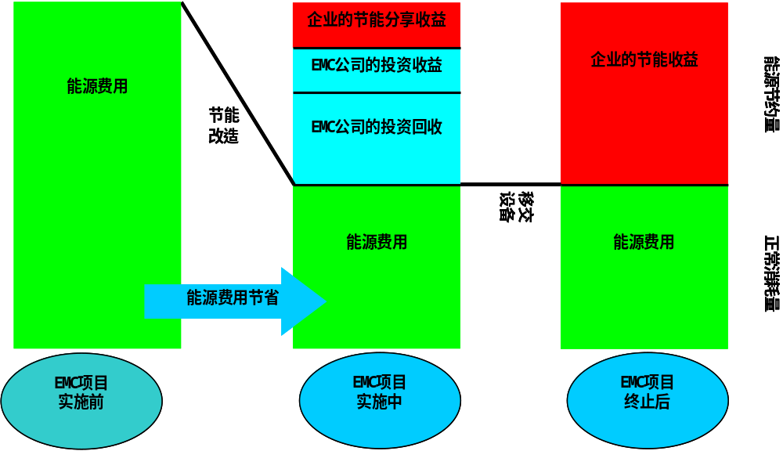
EMC项目节能效益分配示意
EMCO从客户进行节能改造后获得的节能效益中收回投资和取得利润。

Slide 9
节能改造EMC运营模式及投资回收方式：
用能单位无需投资，节能改造全部费用由EMCO承担，双方签订节能服务合同后，由EMCO负责节电设备的生产、安装、调试以及在合约期内节电设施的维修、维护。合约期内产生的节能效益按合同约定双方分享，合约期满后，节能设备所有权移交市政管理部门，EMCO不再参与节能效益的分享。

Slide 10
教室照明节能改造可行性分析
教室照明存在的问题：
1、黑板灯发光角度差，桌面照度均匀度不理想，加之灯具的老化偶有闪烁等，均影响着学生 的视力及学习。
2、教室灯大多采用简单的敞开式双端荧光灯支架灯具，而黑板照明也没有专业教室黑板灯具，也是将双端荧光灯支架灯具安装在黑板前作为黑板灯具使用；敞开式双端荧光灯支架灯具的光源直接暴露在灯具的外侧，没有任何防眩光的措施，会对坐在后排的学生造成很大的眩光影响。
3、灯具效率低，课桌面照度往往不能满足现行标准的要求。
4、能耗高，功率的密度较大，学校的用电压力很大

Slide 11
教室照明节能改造可行性分析
相比传统教室照明灯具，LED教室灯在照明方面的优势:
1、节能效果显著，代替传统学校照明可节电50%以上
2、比传统教室灯使用寿命长，达50000小时，可实现5年更换一次。
3、LED教室灯技术上根据教室照明环境专业研发设计，百分百照明LED教室灯可做到蓝光危害豁免级，无频闪，显指85以上，接近自然光使教室光环境更加舒适。
4、整个教室的照度均匀
LED 教室灯黑板灯及灯具因为其光源的形状和光分配可以是任意且精准的，所以可做到在保证照明功率密度达到要求的前提下，满足黑板及教室的照度及照度均匀度的要求及有效消除眩光影响。

Slide 12
以百分百改造实例说明EMC教室改造优势
简表
项目 | 改造前普通灯具 | 改LED教室灯具后 | 改前年耗电总量(KW) | 改后年耗电总量(KW)
光源功率 | 36 | 12 | 369000 | 108000
整灯功率 | 41 | 12
数量 | 10000 | 10000
备注 1、改造前原有照明每年用电量=（10000支*41W）*5小时*180天/1000KW=369000度，使用LEDT8灯管改造以后,每年用电量=（10000支*12W）*5小时*180天/1000KW=108000度电。
2、全年用电天数为180天计算（寒暑假、周末节假日除外）

Slide 13
详细信息
名称 | 序号 | 项目 | 原有照明 | 改造方案
照明系统 | 1 | 产品类型 | T8荧光灯管36W | LEDT8灯管12W
 | 2 | 整流器类型 | 电子镇流器 | LED恒流驱动器
 | 3 | 单支光源实际功率(W) | 36W | 12W
 | 4 | 灯具实际耗电功率(W) | 41W | 12W
 | 5 | 光源显色指数（RA) | 70 | 80
 | 6 | 整灯光效(LM/W) | 60LM/W | 125LM/W
 | 7 | 整灯光通量(LM) | 2160LM | 1500LM
 | 8 | 光源寿命 | 10000H | 50000H
单支/年电费 | 9 | 电力价格（元/千瓦/小时） | 0.65元 | 0.65元
 | 10 | 年平均亮灯时间（H）（5H/天） | 900 | 900
 | 11 | 年平均亮灯功率（KW) | 36.9 | 10.8
 | 12 | 年平均耗电力费用（元） | 23.985元 | 7.02元
总灯/年电费 | 13 | 年度总用电量（KW） | 369000 | 108000
 | 14 | 总用灯数量 | 10000支 | 10000支
 | 15 | 年电费（元） | 239850 | 70200

Slide 14
节电效益
 | 年总电量 | 年总电费
改造前 | 369,000 | 239850
改造后 | 108,000 | 70200
节约电量（度/年） | 261,000
节约电费元/年 | 169,650

Slide 15
改造前后各项指标对比
项目 | 灯具 | 改造前 | 改造后 | 国标
照度 | 黑板 | ≤500 | 700 | ≥500
 | 教室 | ≤300 | 500 | ≥300
照度均匀度 | 黑板 | ≤0.7 | 0.85 | ≥0.7
 | 教室 | ≤0.7 | 0.75 | ≥0.7
功率密度（w/平米） |  | 11 | 8.5 | ≤11
眩光值 |  | ≥19 | 17 | ≤19

Slide 16
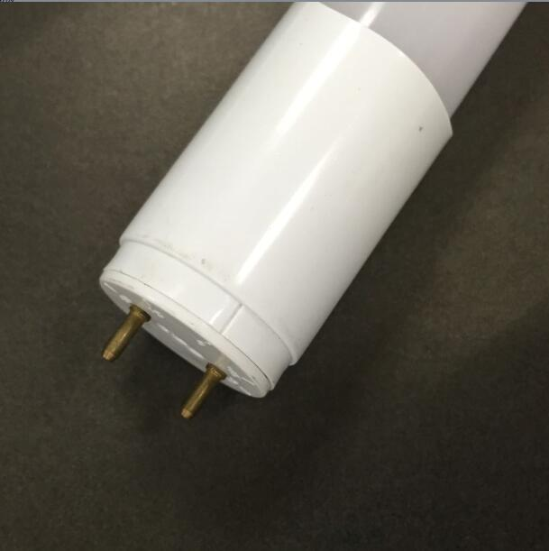
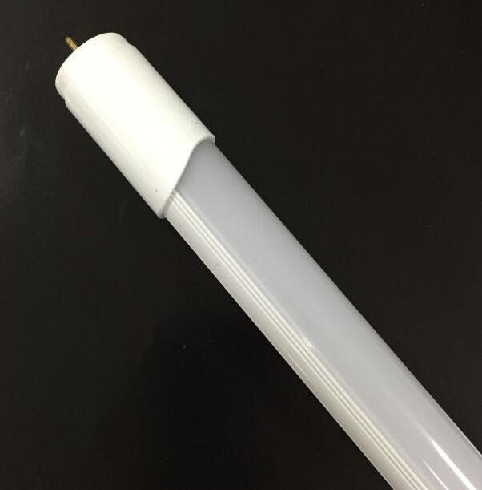
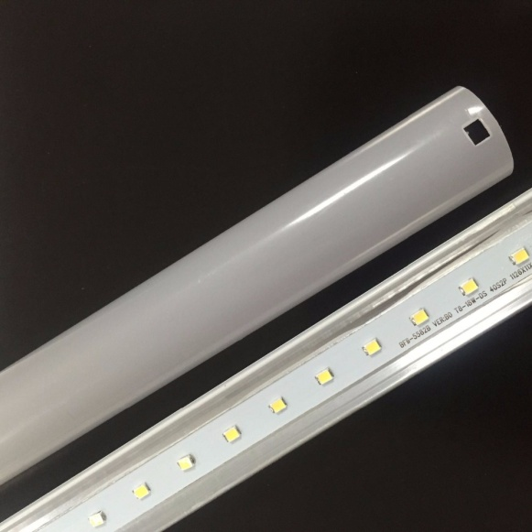
产品展示：教室灯 黑板灯管

Slide 17
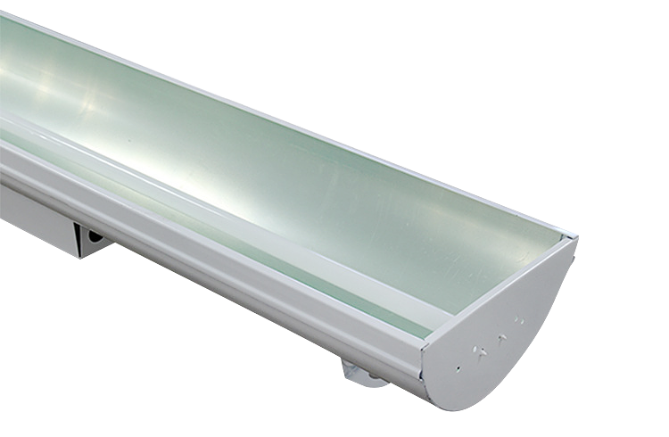
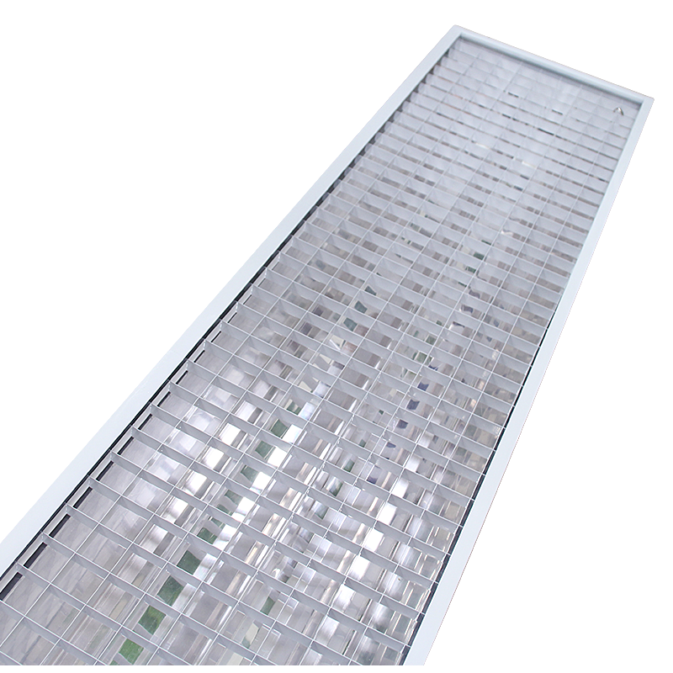
产品展示：教室格栅灯与黑板灯支架

Slide 18
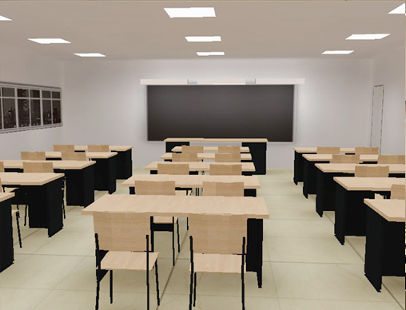
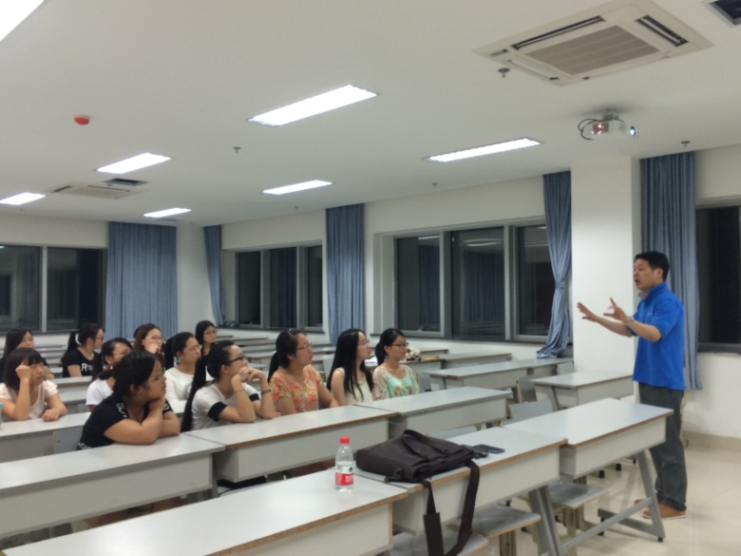
效果展示：教室灯 黑板灯管

Slide 19
总结
从上例改造项目来看，节电效率可达60%以上。
节电收益非常丰厚。
LED绿色照明运用可以大大提高教室照明效果。
由于改造费用由EMCO公司承担，减少改造投资压力与风险，以最少的投资享受舒适的照明与效益。

Slide 20
百分百科技优势
众多的荣誉资历
中国建设部推荐为国家康居示范工程选用产品
国家认证高效节能
1
6
2
卓越贡献银奖
企业荣誉
连续12年评为“守合同重信用企业”
5
3
连续6年入选为《节能产品政府强制采购清单》
4
中国绿色AAA级信用企业

Slide 21
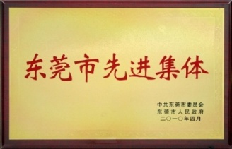
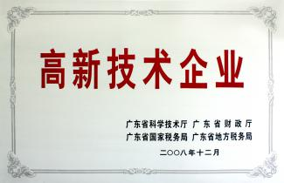
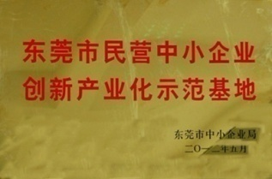
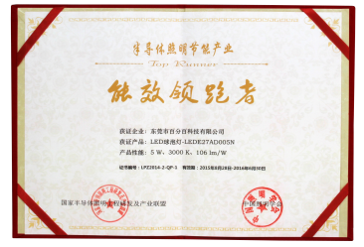
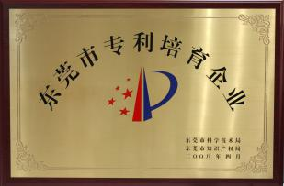
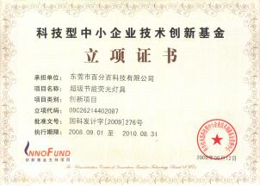

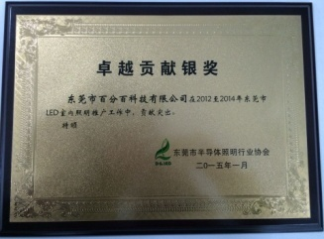
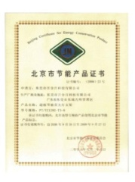
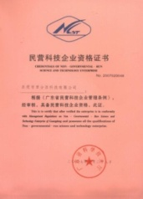

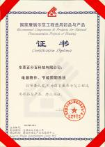
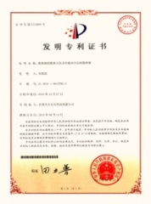
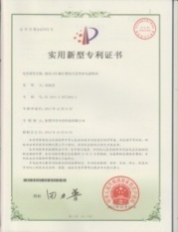
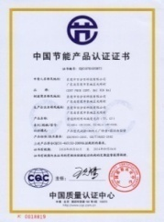

Slide 22
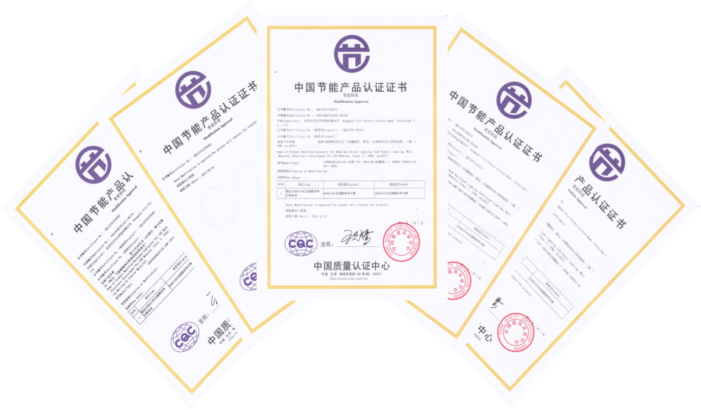
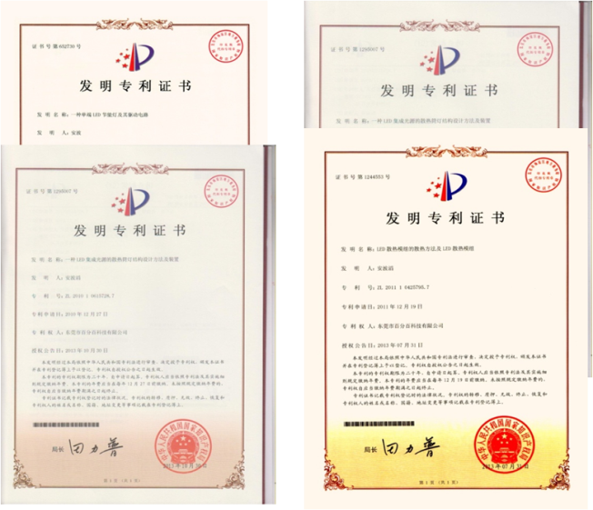
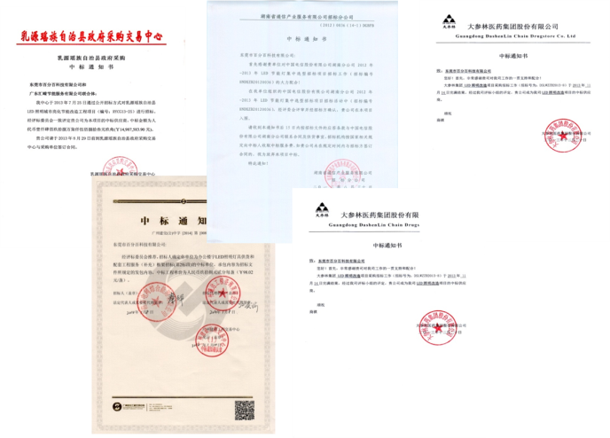
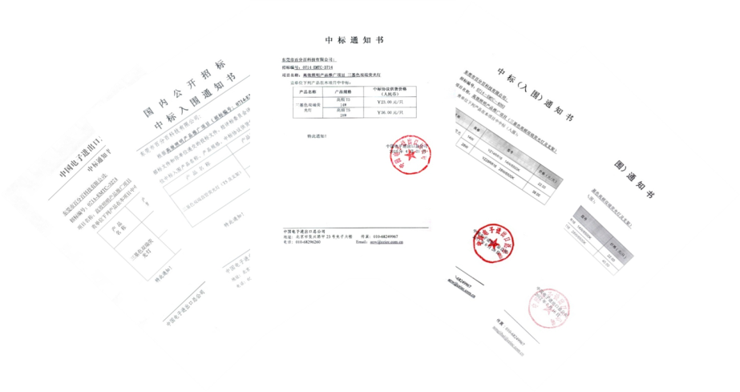

Slide 23
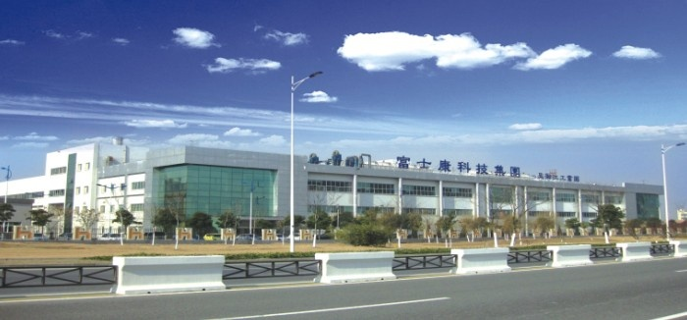
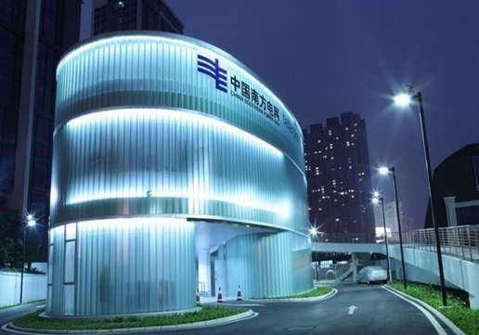
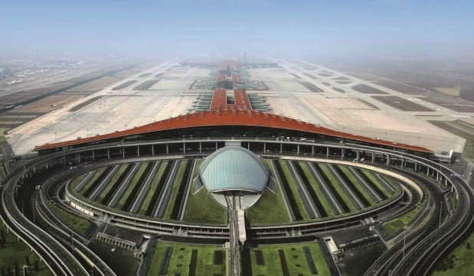
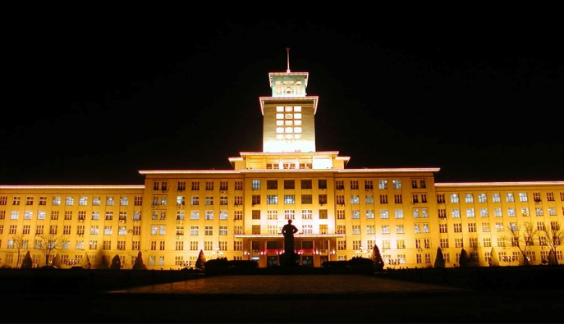
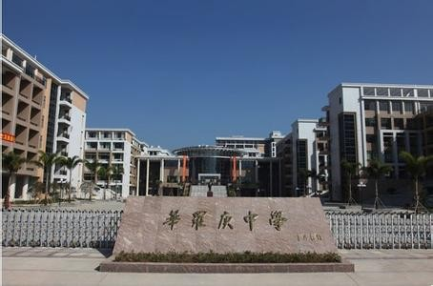
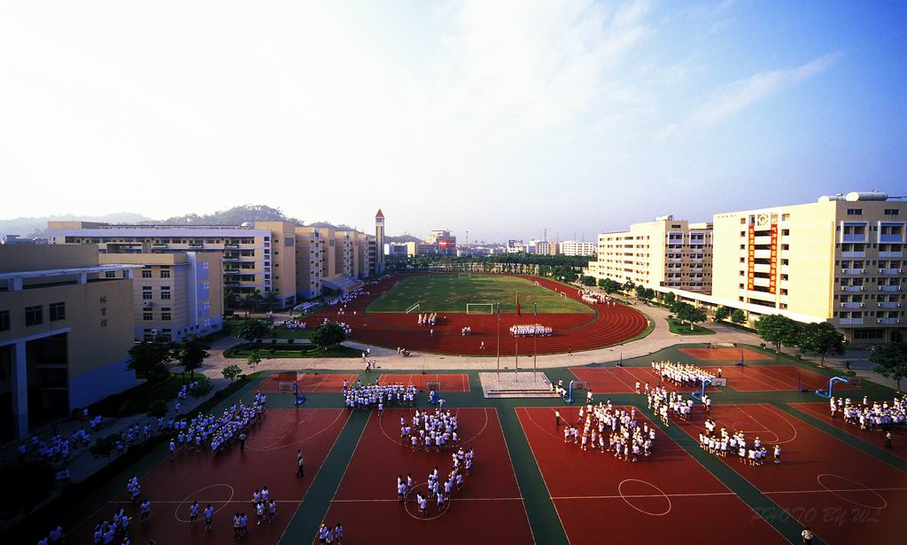
丰富的大中型节能改造项目经验
富士康集团
南方电网
首都国际机场
南开大学
惠州华罗庚中学
东莞东华高级中学

Slide 24
EMC项目，我们能为您做些什么
我们提供节能项目的融资，还承担了节能技术与项目成败的风险；
我们负责节能项目的建设，而且要保证节能项目的效果。
我们销售的实际上不是设备，而是一种系统的节能服务，是一种减少能源成本的财务管理方法，项目里的产品、技术和工程都是服务的手段，而非服务的目的。
我们拥有一批能源审计、能源管理、财务融资专家及专业工程师，能为您提供更专业的节能技术服务。
我们掌握着国内外最新、最先进、最成熟的节能技术和高效用能设备方面的信息资讯，因此能根据项目的不同特点，采用最适合的技术方案。
我们会为您提供一系列的能源审计与管理、节能改造整体方案设计与施工、用能设备维护与管理、节约能源诊断与顾问咨询、节能知识传播与人员培训等全过程、全方位的服务。

Slide 25
您会收获什么
您的企业不用资金投入，即可完成节能技术改造
节能工程施工完毕，您就可分享项目的部分节能效益
在合同期内，您的支付全部来自项目效益，现金流始终为正值
合同结束后，节能设备和全部节能效益归您所有
您不需承担任何技术风险和经济风险
实施节能改造不影响正常的生产和经营
借助我们实施节能服务，您可以获得专业节能资讯和能源管理经验

Slide 26
谢谢您的翻阅！

